Slide 1
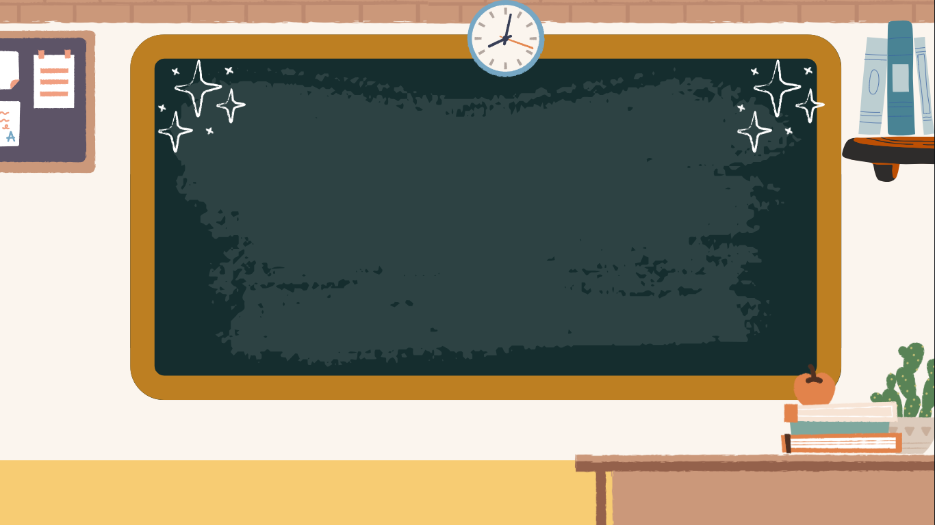
BIỆN PHÁP TU TỪ
CHƠI CHỮ, ĐIỆP THANH, ĐIỆP VẦN:
ĐẶC ĐIỂM VÀ TÁC DỤNG

Slide 2
HOẠT ĐỘNG MỞ ĐẦU

Slide 3
Hoạt động mở đầu
HS nghe bài hát Con cua đá (Phan Ngạn, Ngọc Cừ)
1) Trong bài hát có từ nào sử dụng lối nói lái?
(2) Nói lái như vậy có tác dụng gì?
Nguyễn nhâm 891

Slide 4
HÌNH THÀNH KIẾN THỨC
1

Slide 5
sử dụng biện pháp tu từ chơi chữ dựa trên hiện tượng đồng âm (lợi. – “lợi ích” và lợi - “phần thịt bao quanh chân răng”) với mục đích tạo ra sắc thái hài hước, dí dỏm, làm tăng sức hấp dẫn cho bài ca dao.
(1) HS đọc ví dụ thứ nhất trong SGK và xác định nghĩa của hai từ lợi trong câu thơ. Từ ví dụ rút ra khái niệm về biện pháp chơi chữ
Bà già đi chợ Cầu Đông
Bởi xem một quẻ lấy chồng lợi chăng?
Thầy bói xem quẻ nói rằng:
Lợi thì có lợi, nhưng răng không còn.
(Ca dao)
Kết luận
- Chơi chữ là biện pháp tu từ sử dụng âm thanh, từ ngữ để tạo ra ý nghĩa bất ngờ, thú vị, làm tăng sức hấp dẫn cho văn bản.
- Chơi chữ có thể dựa trên hiện tượng đồng âm, lối nói gần âm, cách điệp âm, lối nói lái, lối tách từ ...
- Biện pháp tu từ này thường được sử dụng trong sáng tác văn chương (đặc biệt là trong thơ văn trào phúng) và trong cuộc sống hằng ngày.

Slide 6
(2) HS đọc ví dụ thứ hai trong SGK, xác định những từ có sự lặp lại về thanh điệu và nêu tác dụng của chúng. Từ ví dụ rút ra khái niệm về biện pháp điệp thanh.
- Việc sử dụng sáu thanh bằng liên tiếp trong mỗi dòng thơ gọi ra một không gian rất nhẹ và rất thơ.
- Trong trường hợp này, biện pháp điệp thanh giúp tăng tính tạo hình và sức biểu cảm cho sự diễn đạt, đồng thời góp phần làm nên nhạc tính cho đoạn thơ.
Khi trời quanh tôi làm bằng to
Khi trời quanh tôi làm bằng thơ.
(Xuân Diệu, Nhị hồ)
Kết luận
Điệp thanh là biện pháp tu từ lặp lại thanh diệu (thường là cùng thuộc thanh bằng hay thanh trắc) nhằm mục đích tạo nên nhạc tính, tăng tính tạo hình và sức biểu cảm cho văn bản.

Slide 7
(3) HS đọc ví dụ thứ ba trong SGK, xác định những từ có sự lặp lại về âm tiết và nêu tác dụng của chúng. Từ ví dụ rút ra khái niệm về biện pháp điệp vần.
việc lặp lại các âm tiết có vần “ang” góp phần quan trọng làm nên nhạc tính cho hai dòng thơ, đồng thời gợi cho người đọc hình dung về một không gian rộng lớn, khoáng đạt.
Lá bàng đang đỏ ngọn cây
Sếp giang mang lạnh đang bay ngang trời
(Tố Hữu, Tiếng háy sang xuân)
Kết luận
Điệp vần là biện pháp tu từ lặp lại những âm tiết có phần vẫn giống nhau nhằm mục đích làm tăng sức biểu cảm và nhạc tính cho văn bản.

Slide 8
HOẠT ĐỘNG LUYỆN TẬP

Slide 9
I.
Hoạt động luyện tập về biện pháp tu từ chơi chữ, điệp thanh, điệp vần

Slide 10
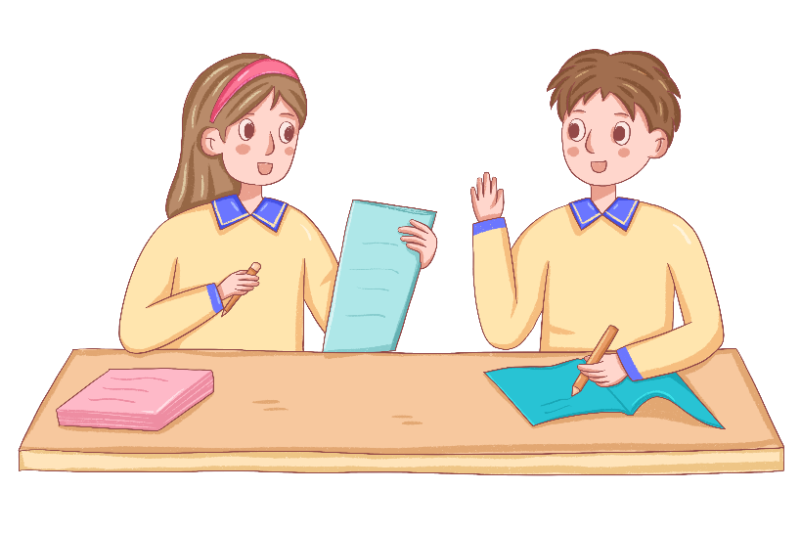
I. Hoạt động luyện tập về biện pháp tu từ chơi chữ, điệp thanh, điệp vần
ffull
64
Nhóm 2 HS lần lượt thảo luận các bài tập từ 1 → 6.

Slide 11
Bài tập 1: Xác định và nêu tác dụng của các biện pháp tu từ chơi chữ trong các câu 1 a, 1b, 1 c:
Câu | Biện pháp tu từ chơi chữ | Tác dụng
1 a |  | tạo ra ý nghĩa bất ngờ, thú vị, làm tăng sức hấp dẫn cho VB.
1 b |  | tạo ra những liên tưởng bất ngờ, thú vị, gây ấn tượng cho người đọc
1 c | biện pháp chơi chữ dựa trên hiện tượng đồng âm: chả₁ – một món ăn và chả₂ – “không” | khiến cho cách diễn đạt trở nên thú vị, hấp dẫn.
Biện pháp tu từ chơi chữ dựa trên hiện tượng đồng âm “quốc quốc” (chim cuốc – nước), hiện tượng gần âm “gia gia (da da) (chim đa đa – nhà).
tạo ra ý nghĩa bất ngờ, thú vị, làm tăng sức hấp dẫn cho VB.
Biện pháp tu từ chơi chữ dựa trên hiện tượng nói lái cá đối – cối đá, mèo đuôi cụt – mút đuôi kèo
tạo ra những liên tưởng bất ngờ, thú vị, gây ấn tượng cho người đọc.
Biện pháp chơi chữ dựa trên hiện tượng đồng âm: chả₁ – một món ăn và chả₂ – “không” .
khiến cho cách diễn đạt trở nên thú vị, hấp dẫn.

Slide 12
Bài tập 2: Một số câu nói của bạn bè, người thân có sử dụng biện pháp tu từ chơi chữ và đặc điểm, tác dụng của chúng:
 | Câu nói có sử dụng biện pháp tu từ chơi chữ | Đặc điểm | Tác dụng
1
2
3
+ Đụng là cháy – chạy là đúng
+ Chả sợ gì – chỉ sợ già
BPTT chơi chữ nói lái
Gây tiếng cười, hài hước dí dỏm cho người nghe
BPTT chơi chữ đồng âm
+ Đừng ví anh là biển / Mà ví anh là của em.

Slide 13
Bài tập 3: Xác định và nêu tác dụng của các biện pháp tu từ điệp thanh trong các câu a, b
Câu | Biện pháp tu từ điệp thanh | Tác dụng
a
b
tác dụng tạo nên âm hưởng nhẹ nhàng, tăng tính tạo hình và sức biểu cảm cho hai dòng thơ đồng thời gợi liên tưởng về một không gian mênh mông, nhiều cảm xúc.
Tác giả sử dụng toàn thanh bằng
Dòng thơ đầu sử dụng 5/7 thanh trắc liên tiếp (Tài cao phận thấp chí khí uất), trong khi dòng thơ thứ hai sử dụng toàn thanh bằng (Giang hồ mê chơi quên quê hương).
Sự đối lập này (điệp thanh trắc – điệp thanh bằng) tạo nên nhạc tính, tăng sức biểu cảm, góp phần thể hiện ý nghĩa của hai dòng thơ.

Slide 14
Bài tập 4: HS đọc thành tiếng đoạn trích để cảm nhận nhạc tính trong đoạn trích này, sau đó thực hiện theo yêu cầu của SGK.
a. Trong đoạn trích, tác giả đã sử dụng rất nhiều thanh bằng (Thuyền tôi trôi trên song Đà. Cảnh ven sông ở đây lặng tờ. Hình như từ đời Trần đời Lê quãng sông này cũng lặng tờ đến thế mà thôi. Thuyền tôi trôi qua một nương ngô nhú lên mấy lá ngô non đầu mùa. Mà tịnh không môt bóng người.), và đặc biệt vị trí tiếng cuối các câu luôn là thanh bằng.
b. Việc sử dụng nhiều thanh bằng như vậy tạo nên nhạc tính, tăng sức biểu cảm cho VB, gợi ra một không gian tĩnh lặng đến vô cùng.

Slide 15
Bài tập 5: Nêu tác dụng của việc kết hợp biện pháp điệp thanh và điệp vần trong trường hợp sau:
Sương nương theo trăng ngừng lưng trời,
Tương tư nâng lòng lên chơi vơi...
(Xuân Diệu, Nhị hổ)
Biện pháp điệp thanh: Hai dòng thơ sử dụng toàn thanh bằng.
Biện pháp điệp vần: Sự lặp lại các âm tiết có vần “ương”, “ưng”, “ơi”.
2.
1.
→ Biện pháp điệp thanh và điệp vần góp phần quan trọng làm nên nhạc tính cho hai dòng thơ, đồng thời gợi cho người đọc hình dung về một không gian đầy chất thơ, không gian cảm xúc của con người.

Slide 16
Bài tập 6
Sự hài hòa về âm thanh trong đoạn thơ
Rồi một hôm nào, tôi thấy tôi
Nhẹ nhàng như con chim cà lơi
Say đồng hương nắng vui ca hát
Trên chín tầng cao bát ngát trời...
( Tố Hữu, Nhớ đồng)
Vần thơ | Vần chân
Nhịp thơ
Sự điệp âm
Sự điệp vần

Slide 17
Bài tập 6
Sự hài hòa về âm thanh trong đoạn thơ
Rồi một hôm nào, tôi thấy tôi
Nhẹ nhàng như con chim cà lơi
Say đồng hương nắng vui ca hát
Trên chín tầng cao bát ngát trời...
( Tố Hữu, Nhớ đồng)
Vần thơ | Vần chân
Nhịp thơ
Sự điệp âm
Sự điệp vần
Chủ yếu 4/3
có sự lặp lại các âm tiết có vần “ôi” (rồi – tôi – tôi)
sự lặp lại các thanh bằng (Rồi một hôm nào, tôi thấy tôi/ Nhẹ nhàng như con chim cà lơi)
→ Tất cả những yếu tố này đã làm nên sự hài hoà về âm thanh, tạo nhạc tính cho đoạn thơ.

Slide 18
II.
Hoạt động khái quát nội dung bài học

Slide 19
I. Hoạt động luyện tập về biện pháp tu từ chơi chữ, điệp thanh, điệp vần
02
01
Em rút ra được những lưu ý gì khi sử dụng biện pháp tu từ chơi chữ, điệp thanh, điệp vần vào giao tiếp?
Em đã học được những nội dung gì về từ biện pháp tu từ chơi chữ, điệp thanh, điệp vần?

Slide 20
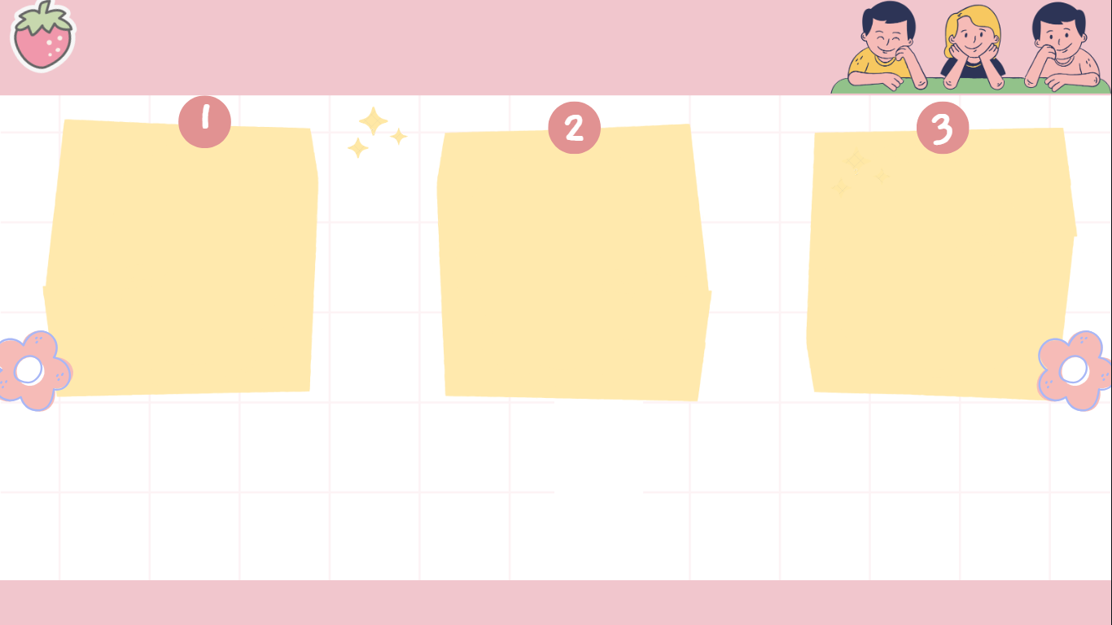
Khái quát về các biện pháp tu từ chơi chữ, điệp thanh, điệp vần
Chơi chữ là biện pháp tu từ sử dụng âm thanh, từ ngữ để tạo ra ý nghĩa bất ngờ, thú vị, làm tăng sức hấp dẫn cho văn bản. Chơi chữ có thể dựa trên hiện tượng đồng âm, lối nói gần âm, cách điệp âm, lối nói lái, lối tách từ ...
Điệp thanh là biện pháp tu từ lặp lại thanh diệu (thường là cùng thuộc thanh bằng hay thanh trắc) nhằm mục đích tạo nên nhạc tính, tăng tính tạo hình và sức biểu cảm cho văn bản.
Điệp vần là biện pháp tu từ lặp lại những âm tiết có phần vẫn giống nhau nhằm mục đích làm tăng sức biểu cảm và nhạc tính cho văn bản.
→ Khi sử dụng biện pháp tu từ chơi chữ, điệp thanh, điệp vần vào giao tiếp cần sử dụng đúng nơi, đúng chỗ, đúng mục đích, không nên lạm dụng.

Slide 21
HOẠT ĐỘNG VẬN DỤNG

Slide 22
Hoạt động vận dụng
Nguyễn nhâm 0981.713.891-68
Nhiệm vụ
Viết một đoạn văn hoặc một bài thơ có sử dụng một hoặc hai biện pháp tu từ: chơi chữ, điệp thanh, điệp vần.

